Slide 1

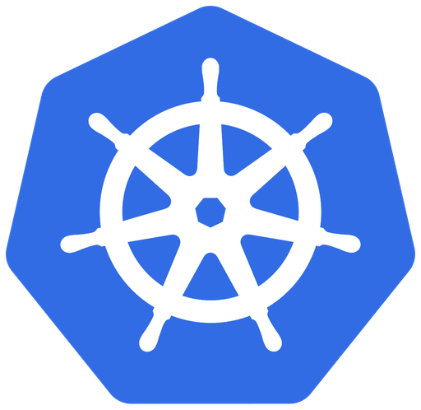
GITOPS AVEC ARGOCD DANS KUBERNETES
PROJET DE RECHERCHE - ÉCOSYSTÈME KUBERNETES & GITOPS
BOHDAN DYSHLEVYY
BUT3A RÉSEAUX & TÉLÉCOMMUNICATIONS
UNIVERSITÉ CÔTE D'AZUR
JUIN 2026
1

Slide 2
CONTEXTE
Les applications modernes sont aujourd'hui majoritairement déployées sur des plateformes cloud utilisant Kubernetes.
Cependant, la gestion manuelle des déploiements peut entraîner :
des erreurs humaines
un manque de traçabilité
des difficultés lors des mises à jour
des retours arrière complexes
SOLUTION
Pour répondre à ces problématiques, l'approche GitOps est apparue comme une solution d'automatisation basée sur Git.
2

Slide 3
QU'EST-CE QUE GITOPS ?
DÉFINITION
PRINCIPES
GitOps est une méthode de gestion d'infrastructure dans laquelle Git devient la source de vérité du système.
Toute modification de l'infrastructure ou des applications est réalisée dans un dépôt Git.
Les changements sont automatiquement appliqués au cluster Kubernetes.
Infrastructure as Code
Gestion par Git
Déploiement automatisé
Historique complet des changements
Rollback simplifié
3

Slide 4

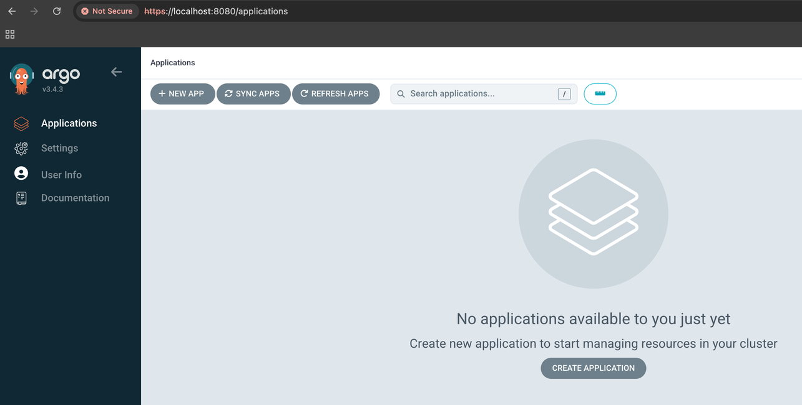
PRÉSENTATION D'ARGOCD
ARGOCD
ArgoCD est un outil Open Source de Continuous Delivery pour Kubernetes.
Il surveille un dépôt Git et synchronise automatiquement l'état du cluster Kubernetes avec le contenu du dépôt.
FONCTIONNALITÉS
Synchronisation automatique
Déploiement continu
Rollback
Gestion déclarative
Interface graphique
4

Slide 5
Développeur
GitHub
GitHub Actions
(Validation CI)
ArgoCD
Kubernetes
Deployment nginx
Pods nginx
FONCTIONNEMENT GLOBAL
FONCTIONNEMENT
Modification des manifests dans GitHub.
Validation automatique par GitHub Actions.
ArgoCD détecte le changement.
Synchronisation du cluster Kubernetes.
5

Slide 6
CAS D'USAGE PROFESSIONNEL
UTILISATION EN ENTREPRISE
GitOps est largement utilisé dans les environnements Cloud Native.
Exemple d'utilisation en entreprise
Entreprises utilisant GitOps :
Déploiement automatique d'applications cloud
Gestion de plusieurs environnements (dev, test, production)
Traçabilité complète des changements
Retour arrière rapide en cas d'incident
Google (GKE)
Red Hat (OpenShift GitOps)
Spotify
Adobe
Intuit
Avantages
Limites
automatisation
audit des changements
reproductibilité
réduction des erreurs humaines
courbe d'apprentissage
nécessite une bonne maîtrise de Kubernetes
6

Slide 7

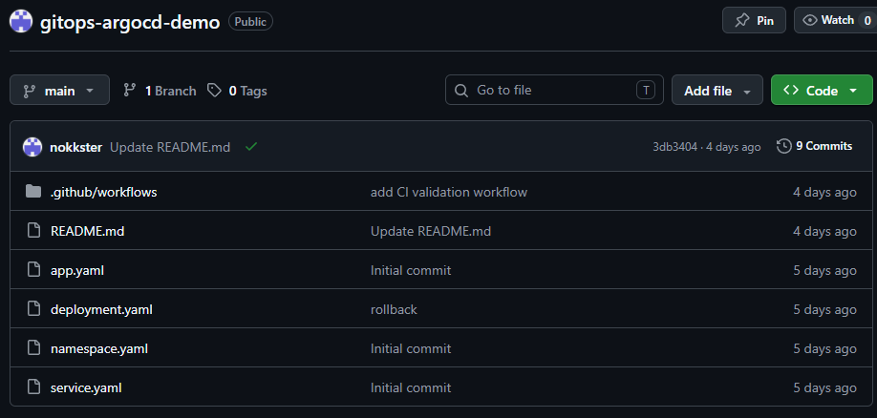
ARCHITECTURE DU PROJET RÉALISÉ
GitHub Repository
ArgoCD
Namespace demo
Service Deployment
Pod nginx
Dépôt GitHub
https://github.com/nokkster/gitops-argocd-demo
7

Slide 8
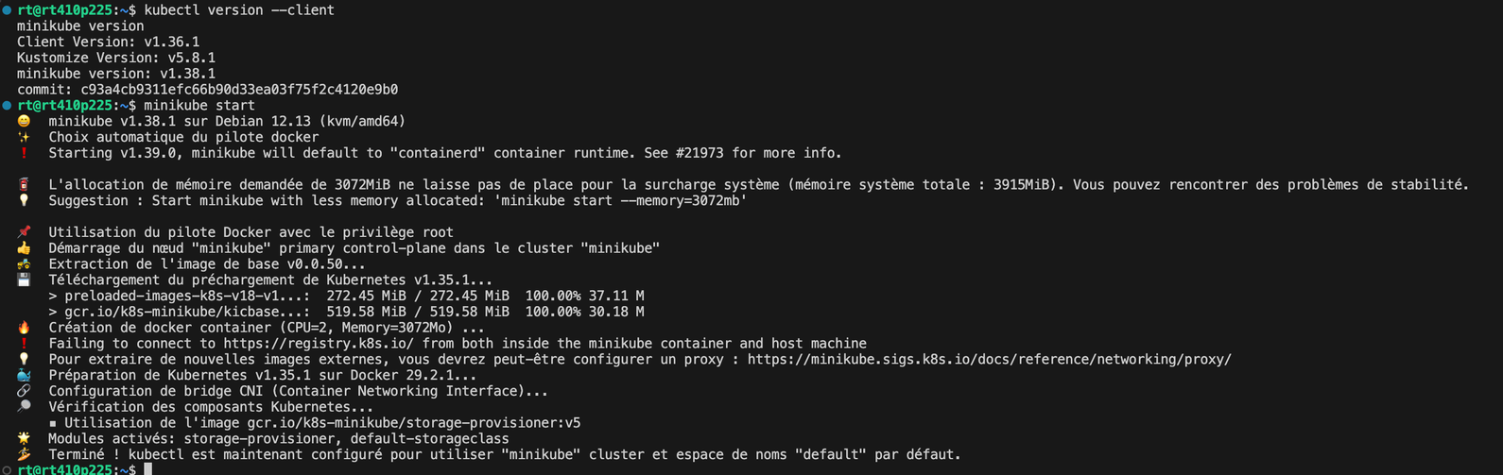
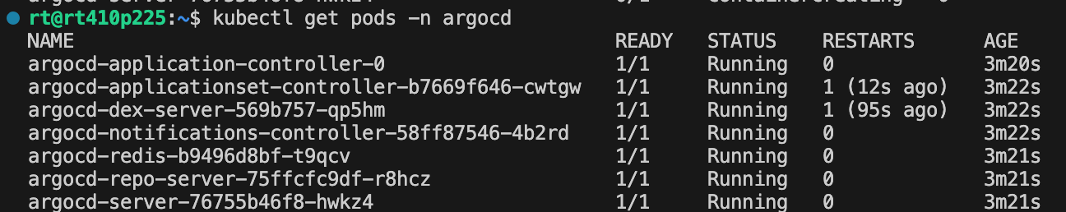
MISE EN ŒUVRE TECHNIQUE
INSTALLATION
Cluster Kubernetes
minikube start
Installation ArgoCD
kubectl create namespace argocd
kubectl apply -f install.yaml
Déploiement
kubectl apply -f app.yml
8

Slide 9
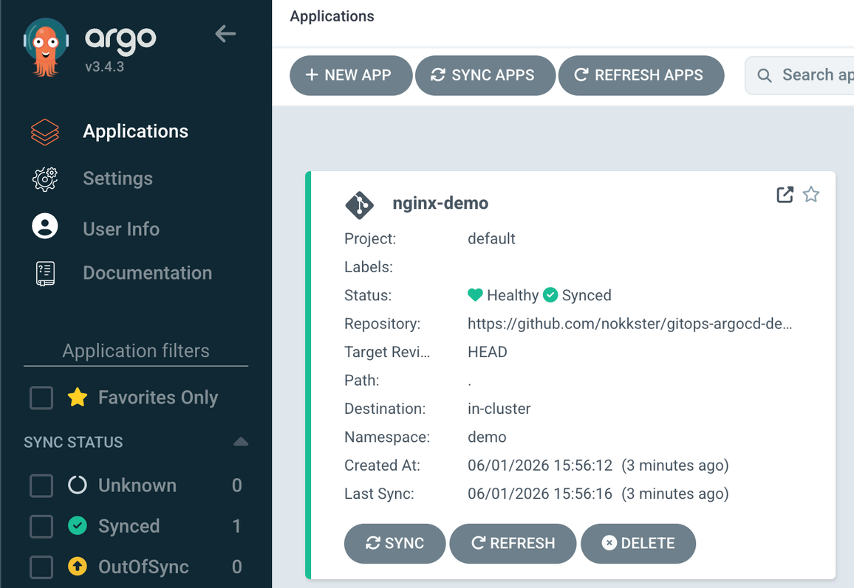
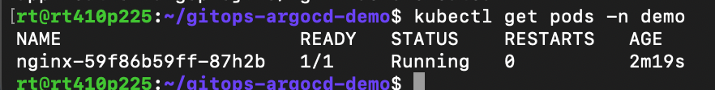
DÉPLOIEMENT INITIAL
Version initiale
replicas: 1
Résultat :
kubectl get pods -n demo
nginx-xxxxx Running
9

Slide 10
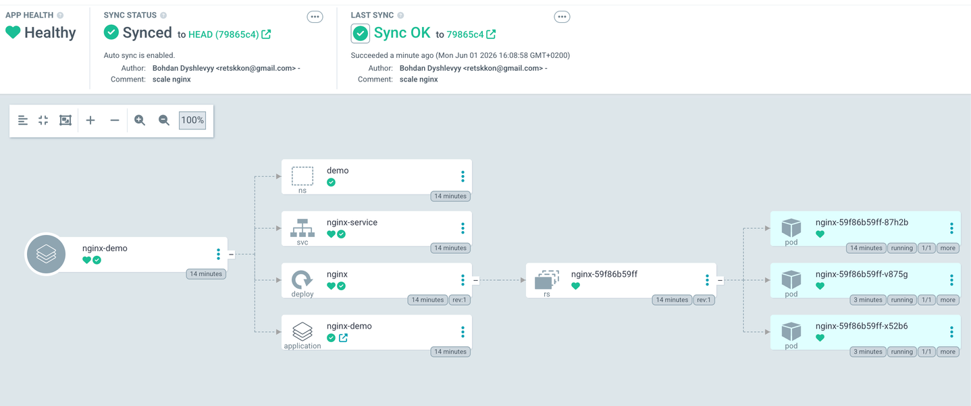
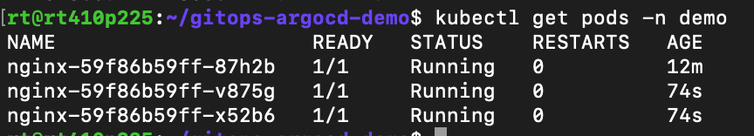
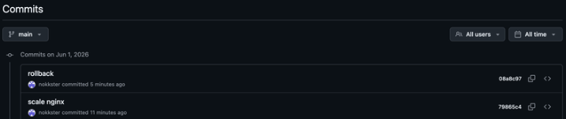
DÉMONSTRATION GITOPS
MODIFICATION DU DÉPÔT GIT
Avant :
replicas: 1
Après :
replicas: 3
Commit GitHub :
git commit -m "scale nginx"
git push
ArgoCD détecte automatiquement le changement.
10

Slide 11
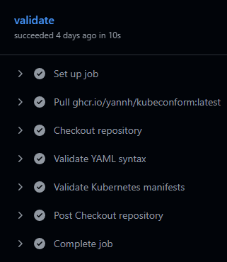
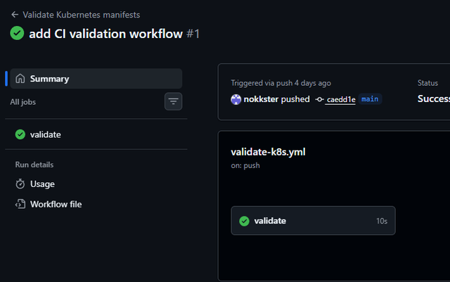
CI/CD
RÉPARTITION DES RÔLES
PIPELINE GITHUB ACTIONS
Outil | Fonction
GitHub | Source de vérité
GitHub Actions | CI
ArgoCD | CD
Kubernetes | Exécution
Pipeline ajoutée :
.github/workflows/validate-k8s.yml
Fonctions :
validation YAML
validation Kubernetes
contrôle automatique à chaque push
11

Slide 12
DIFFICULTÉS RENCONTRÉES
PROBLÈME 1
SOLUTION
Comprendre le fonctionnement GitOps
Différence entre CI et CD
Documentation ArgoCD
Tests progressifs
PROBLÈME 2
SOLUTION
Configuration initiale d'ArgoCD
Vérification des namespaces et des manifests
PROBLÈME 3
SOLUTION
Validation des manifests Kubernetes
Mise en place d'une pipeline GitHub Actions
12

Slide 13
RETOUR D'EXPÉRIENCE
CE QUE J'AI APPRIS
POINTS FORTS
fonctionnement de Kubernetes
principes GitOps
utilisation d'ArgoCD
intégration CI/CD
automatisation complète
gestion par Git
rollback simple
traçabilité
POINTS FAIBLES
AMÉLIORATIONS POSSIBLES
configuration initiale complexe
dépendance à Kubernetes
utilisation de Helm
déploiement multi-environnements
monitoring avec Prometheus et Grafana
gestion de plusieurs clusters
13

Slide 14

MERCI
GITOPS AVEC ARGOCD DANS KUBERNETES
PROJET DE RECHERCHE - ÉCOSYSTÈME KUBERNETES & GITOPS
JUIN 2026
BOHDAN DYSHLEVYY
BUT3A RÉSEAUX & TÉLÉCOMMUNICATIONS
UNIVERSITÉ CÔTE D'AZUR
https://github.com/nokkster/gitops-argocd-demo
14

